Slide 1
Столетняя война

Slide 2
Памятка для изучения истории войны
Когда была война (хронологические рамки)
Причины начала войны с обеих сторон
Воюющие стороны
Повод к войне
Ход войны (этапы и основные события)
Итоги войны. Ее значение

Slide 3
1337-1453

Slide 4
Воюющие стороны
ФРАНЦИЯ
Англия
назад

Slide 5
Причины войны
Франция
Английские владения во Франции препятствовали объединению страны
Стремление укрепить влияние в богатой области Фландрии
Феодалы стремились получить богатую добычу и славу
Англия
Стремление вернуть владения во Франции и восстановить Анжуйскую державу
Желание закрепиться во Фландрии , которая вела активную торговлю с Англией
Феодалы стремились получить богатую добычу и славу
назад

Slide 6
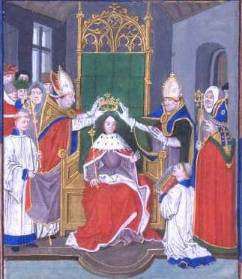
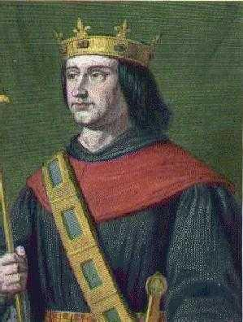
Повод к войне Династический спор
Династич
назад

Slide 8
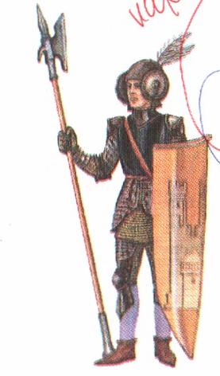
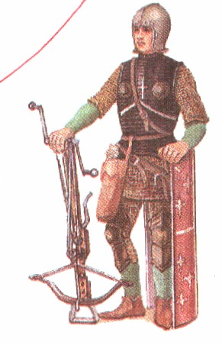

Slide 9
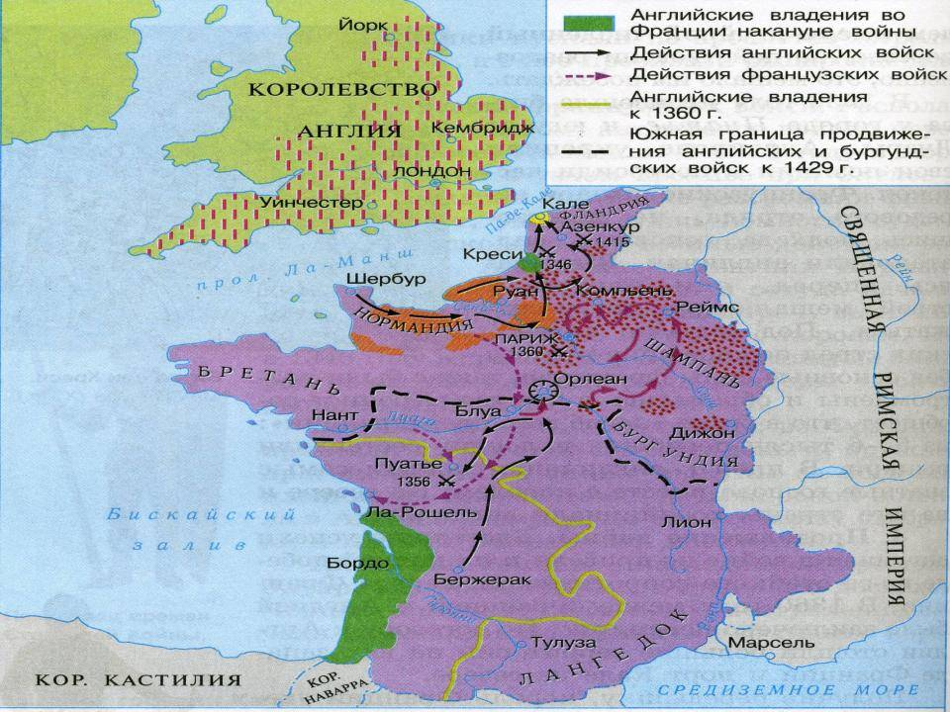
назад

Slide 10
ТАБЛИЦА ДЛЯ СРАВНЕНИЯ.
Английская армия
— из свободных крестьян (лучников).
Рыцарская конница получала жалование из королевской казны.
В армии:
— высокая воинская дисциплина;
— боеспособная пехота;
— умение согласовывать действия пехоты и конницы в бою
Французская армия
Конные рыцарские отряды, возглавляемые сеньорами. Рыцари действовали самостоятельно, не было дисциплины, была разобщённость в действиях.
В армии на II этапе войны произошла небольшая реорганизация:
— новая система комплектования войск;
— улучшение крепостной и осадной артиллерии

Slide 11
Этапы и ход войны
Преимущества Англии
Преимущества Франции
1337
1356
1360
1415
1428
1429
1431
1453
Битва при Пуатье
Мирный договор в Бретиньи
Сражение
под Азенкуром
Осада Орлеана
Казнь Жанны д Арк
Начало войны
Появление
Жанны
д Арк
Окончание
войны
назад

Slide 12
I этап войны (1337—1360 гг.)
1340 г.— уничтожение англичанами французского флота у берегов Франции при г. Слейсе (морское сражение)
1346 г. — поражение французов в битве при Креси (Северная Франция)
Такой поход во Францию принёс Англии богатую добычу (деньги, оружие, драгоценности…)
1356 г. —разгром французской армии при Пуатье (к югу от Луары). В битве погиб весь цвет Франции, из 5-6 тыс. погибших половину составляли рыцари. В плен к англичанам попали король и его свита).
1360 г. — мирный договор в Бретиньи (1/3 земель Франции переходила под управление англичан — юго-западная Франция и порт Кале на севере).

Slide 13
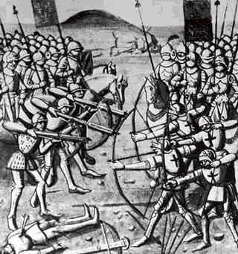
Битва при Креси

Slide 14
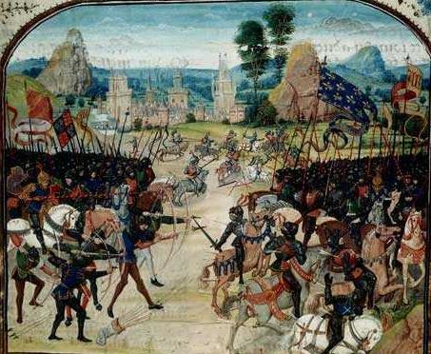
Битва при Пуатье
назад

Slide 15
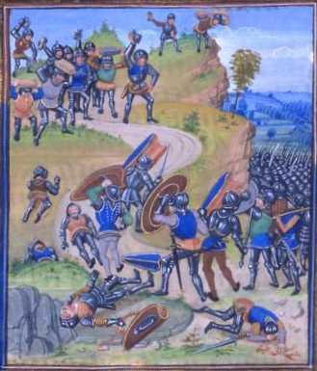

Slide 16
II этап войны (1369 – 1396 гг.)
Получив передышку после заключения перемирия с Англией, французский король стал проводить реорганизацию армии. Она заключалась в следующем:
— увеличение отрядов наемников;
— строительство военного флота;
— создание сильной артиллерии для разрушения крепостей
Во главе французской армии был поставлен Бертран дю Геклен
Французская армия постепенно одерживала победы на суше и на море. Англичане потеряли почти все владения во Франции.

Slide 17
III этап войны (1415—1424 гг.)
В начале ХV века английский король воспользовался борьбой за власть двух французских феодальных группировок — герцогов Орлеанского и Бургундского. Затем образовался союз Англии с французским герцогом Бургундским.
Английский король высадил в устье реки Сены 30-тысячное войско и направился вглубь Нормандии, к Кале. Битва при Азенкуре в 1415 году закончилась поражением и разгромом французского войска.
Поражение было воспринято как «очень большой позор для Французского королевства».
Прошло время, бургундцы заняли Париж (1418 г). Был захвачен король Франции; герцог бургундский стал управлять страной от имени короля.
Англичане навязали Франции тяжелые условия мира. Старший сын короля Карл лишился всех прав на французский престол, но он бежал из захваченного Парижа и провозгласил себя королём Карлом VII. Чем вызвал симпатии к себе за то, что встал на защиту независимости Франции.

Slide 18
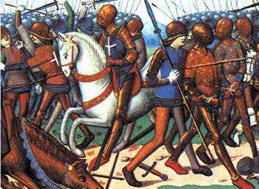
Битва под Азенкуром
назад

Slide 19
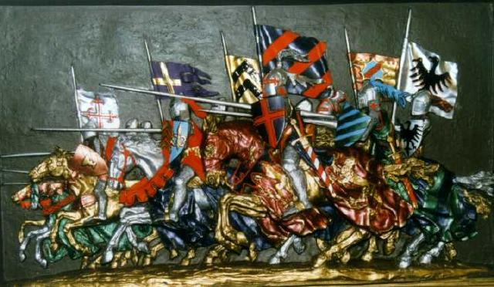
назад

Slide 20
IV этап войны (1428—1453 гг.)
1428 г. — осада г. Орлеана
1429 г. — год перелома в войне. Появление Жанны д’Арк
1429 г. — коронация в Реймсе законного наследника французского престола Карла VII
1431 г. — обвинение в ереси и казнь Жанны д’Арк.
-Народно-освободительная война продолжалась и после смерти Жанны д’Арк. Центром борьбы оставалась Нормандия. Англичане стремились достичь перелома в войне, но она заканчивалась для них неудачей. Для англичан столь долгая война становилась разорительной.
1453 г. — Столетняя война закончилась изгнанием англичан. Но англичанам удалось сохранить за собой порт Кале (еще на 100 лет).

Slide 21
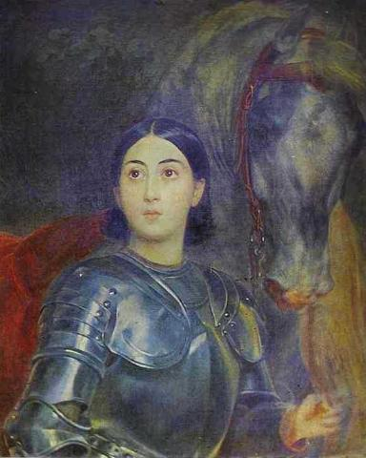
вперед

Slide 22
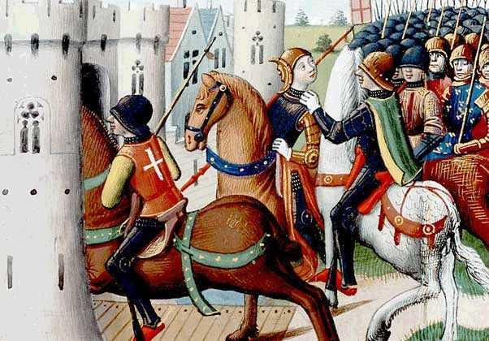

Slide 23
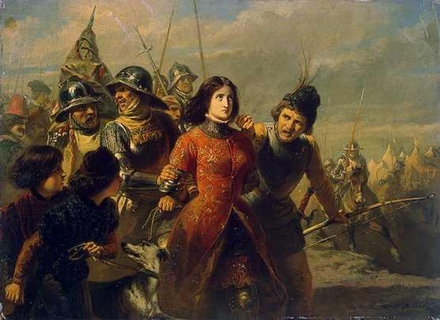

Slide 25
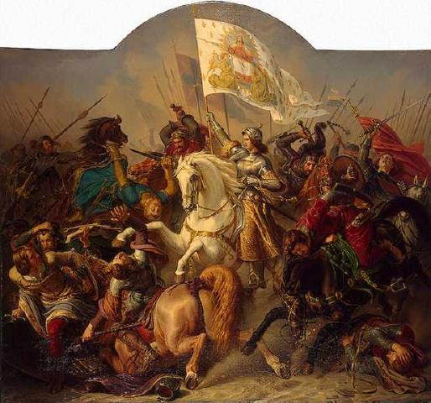
назад

Slide 26
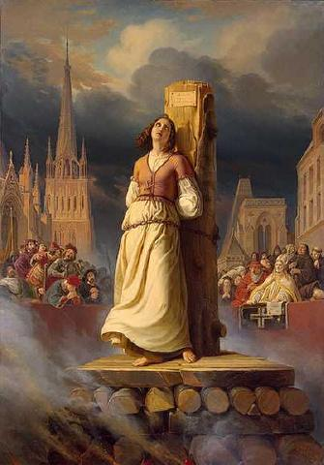
назад

Slide 27
Итоги войны
Англичане были изгнаны с французских земель;англичанам удалось сохранить за собой еще на сто лет только порт Кале

Slide 28
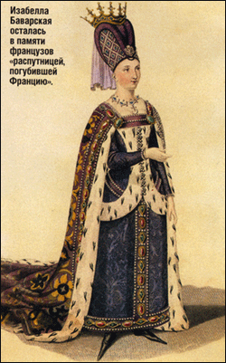

Slide 29
Фильмы
Женщины воительницы
Жанна д'Арк (Флеминг, Бергман)
Жанна Д'Арк. Власть и невинность
Жанна Дарк (Документальная драма)
Страсти Жанны Д’Арк (Дрейер)
Жанна Дарк (Люк Бессон)
Жанна Д'Арк (Канада)
Процесс Жанны Д'Арк
Белая ворона (рок-опера)

Slide 30
Оперы
Опера Джузеппе Верди I. Жанна д’Арк. 1990 г.
Опера Джузеппе Верди II. Жанна Д’Арк. 1990 г.
Опера Орлеанская дева (Чайковский)
Опера Орлеанская дева (Чайковский). Реж. Геннадий Рождественский

Slide 31
Рок-оперы. Мюзиклы. Постановки.
Рок-опера Жанна Д`Арк. Россия. 2006
Рок-опера “Жанна Д`Арк” (Орден Тампль) 2005
Мюзикл Жанна L’Арк – Лориэн Россия 2007
Рок-опера Жанна д’Арк. Россия. 2004

Slide 32
Анимационные фильмы
Мультфильм Жанна Д’Арк / Флоранс Найтингейл. Исторические личности. Анимированная энциклопедия (Ричард Рич) 2004 г.
Аниме “Jeanne d’Arc History”
Аудиоальбом Новая Жанна Д’арк 2003 г.
Аудиокниги
АудиоКнига. “Жанна д’Арк” (Марк Твен)

